Slide 1
Liekanų klasės (lyginiai)

Slide 2
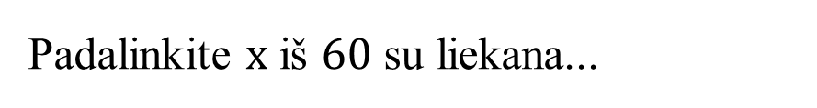
Sugalvokite sveiką skaičių $n$, $6<n<60$
Padalinkite skaičių $n$ iš 3, įsiminkite liekaną $a$
Padalinkite skaičių $n$ iš 4, įsiminkite liekaną $b$
Padalinkite skaičių $n$ iš 5, įsiminkite liekaną $c$
Ar galima sužinoti, kam lygus skaičius $n$, žinant liekanas $a$, $b$ ir $c$?
Apskaičiuokite $x=40a+45b+36c$
Dar neradote $n$?
Padalinkite $x$ iš $60$ su liekana...

Slide 3
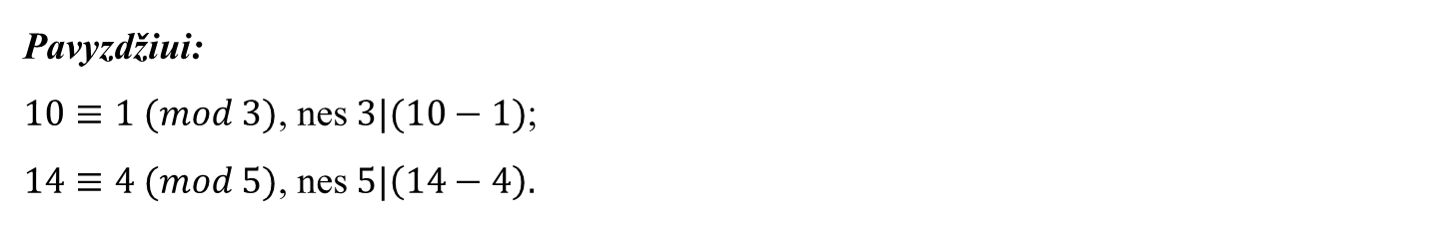
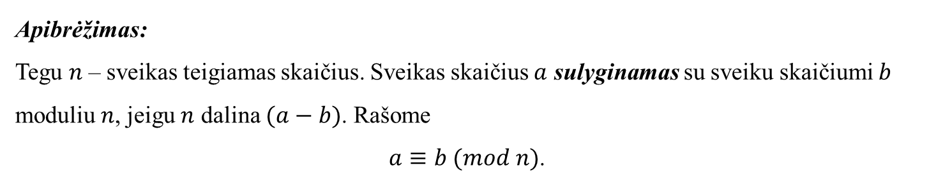
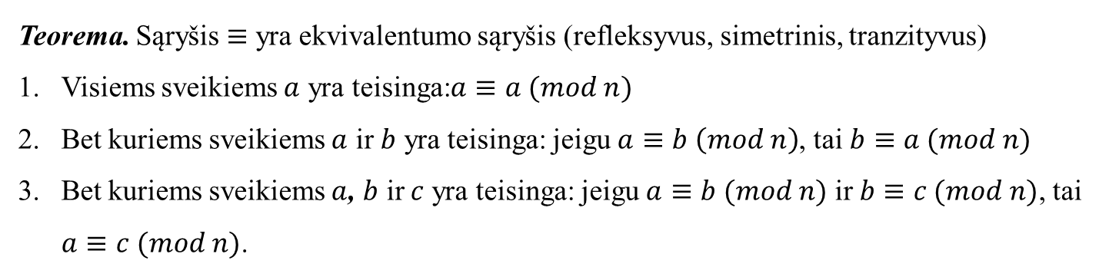
Apibrėžimas:
Tegu $n$ – sveikas teigiamas skaičius. Sveikas skaičius $a$ sulyginamas su sveiku skaičiumi $b$ moduliu $n$, jeigu $n$ dalina $(a−b)$. Rašome
$a≡b (mod n)$.
Pavyzdžiui:
$10≡1 (mod 3)$, nes $3|(10−1)$;
$14≡4 (mod 5)$, nes $5|\left(14−4\right).$
Teorema. Sąryšis $≡$ yra ekvivalentumo sąryšis (refleksyvus, simetrinis, tranzityvus)
Visiems sveikiems $a$ yra teisinga:$a≡a (mod n)$
Bet kuriems sveikiems $a$ ir $b$ yra teisinga: jeigu $a≡b \left(mod n\right)$, tai $b≡a (mod n)$
Bet kuriems sveikiems $a$, $b$ ir $c$ yra teisinga: jeigu $a≡b (mod n)$ ir $b≡c (mod n)$, tai $a≡c (mod n)$.

Slide 4
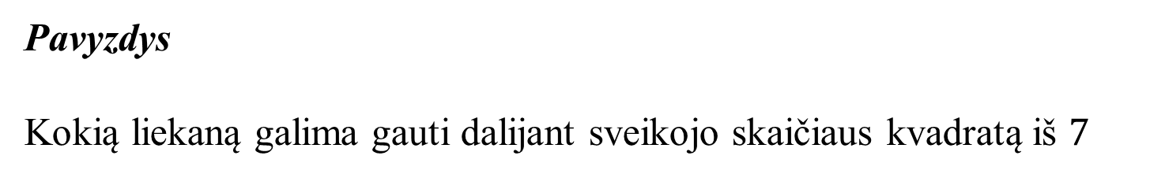
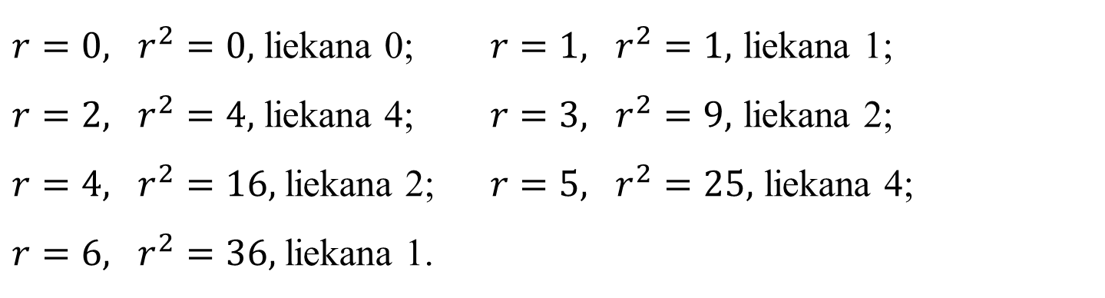
Pavyzdys
Kokią liekaną galima gauti dalijant sveikojo skaičiaus kvadratą iš $7$
Bet koks sveikas skaičius turi pavidalą $n=7m+r$, $r=0,1,…,6$
Keliame kvadratu: $n^{2}={(7m+r)}^{2}=49m^{2}+14mr+r^{2}$
$$49m^{2}+14mr+r^{2}=7\left(7m^{2}+2mr\right)+r^{2}$$
${r=0, r}^{2}=0,$ liekana 0; ${r=1, r}^{2}=1,$ liekana 1;
${r=2, r}^{2}=4,$ liekana 4; ${r=3, r}^{2}=9,$ liekana 2;
${r=4, r}^{2}=16,$ liekana 2; ${r=5, r}^{2}=25,$ liekana 4;
${r=6, r}^{2}=36,$ liekana 1.

Slide 5
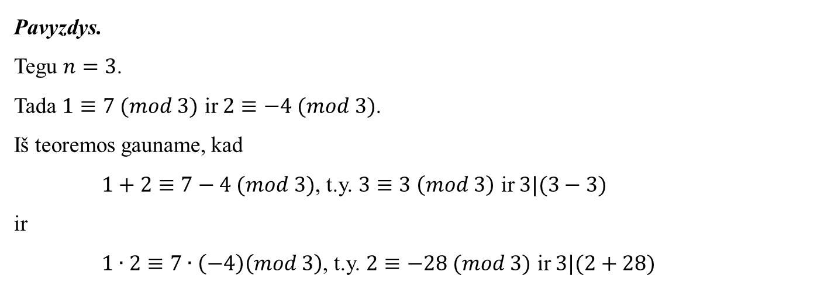
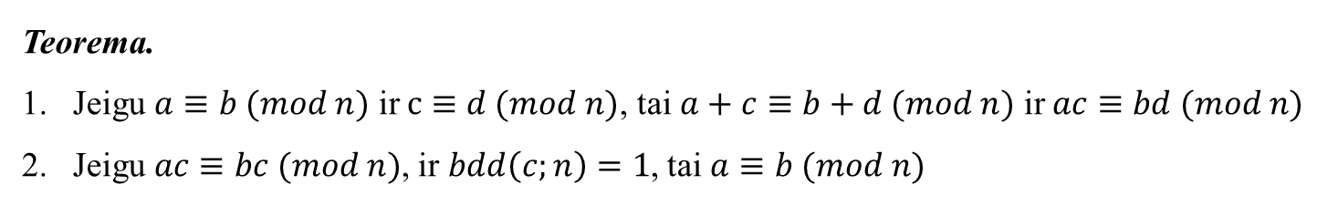
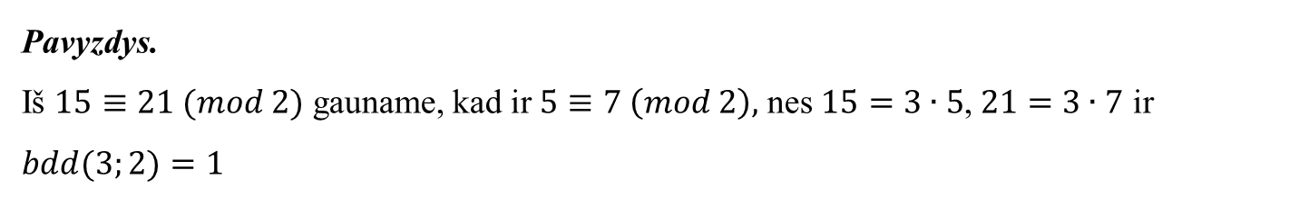
Teorema.
Jeigu $a≡b (mod n)$ ir $c≡d (mod n)$, tai $a+c≡b+d (mod n)$ ir $ac≡bd (mod n)$
Jeigu $ac≡bc (mod n)$, ir $bdd\left(c;n\right)=1$, tai $a≡b (mod n)$
Pavyzdys.
Tegu $n=3$.
Tada $1≡7 (mod 3)$ ir $2≡−4 (mod 3)$.
Iš teoremos gauname, kad
$1+2≡7−4 (mod 3)$, t.y. $3≡3 \left(mod 3\right)$ ir $3|(3−3)$
ir
$1∙2≡7∙\left(−4\right)\left(mod 3\right)$, t.y. $2≡−28 (mod 3)$ ir $3|(2+28)$
Pavyzdys.
Iš $15≡21 (mod 2)$ gauname, kad ir $5≡7 \left(mod 2\right),$ nes $15=3∙5$, $21=3∙7$ ir $bdd(3;2)=1$

Slide 6
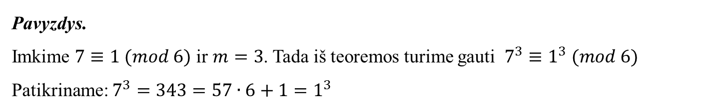
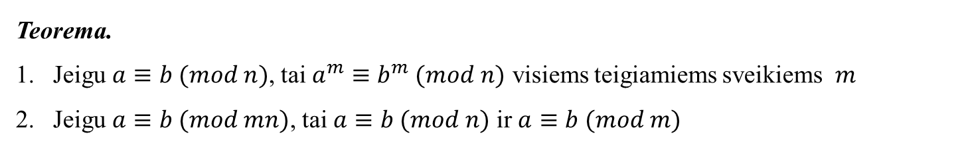
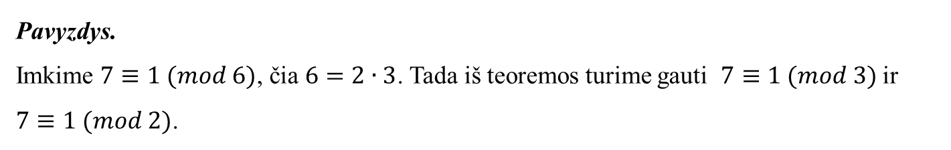
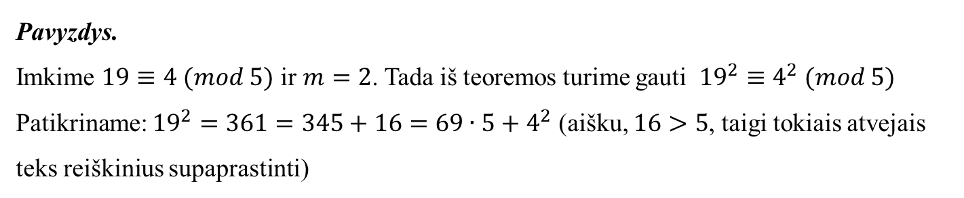
Teorema.
Jeigu $a≡b (mod n)$, tai $a^{m}≡b^{m} (mod n)$ visiems teigiamiems sveikiems $m$
Jeigu $a≡b (mod mn)$, tai $a≡b (mod n)$ ir $a≡b (mod m)$
Pavyzdys.
Imkime $7≡1 (mod 6)$ ir $m=3$. Tada iš teoremos turime gauti $7^{3}≡1^{3} (mod 6)$
Patikriname: $7^{3}=343=57∙6+1=1^{3}$
Pavyzdys.
Imkime $19≡4 (mod 5)$ ir $m=2$. Tada iš teoremos turime gauti ${19}^{2}≡4^{2} (mod 5)$
Patikriname: ${19}^{2}=361=345+16={69∙5+4}^{2}$ (aišku, $16>5$, taigi tokiais atvejais teks reiškinius supaprastinti)
Pavyzdys.
Imkime $7≡1 (mod 6)$, čia $6=2∙3$. Tada iš teoremos turime gauti $7≡1 (mod 3)$ ir $7≡1 (mod 2)$.

Slide 7
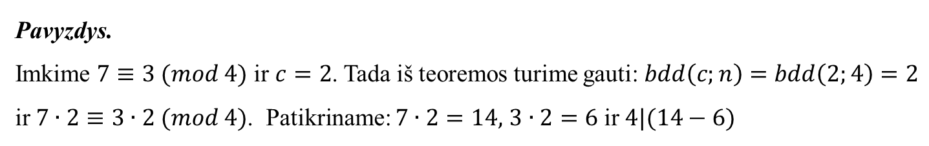
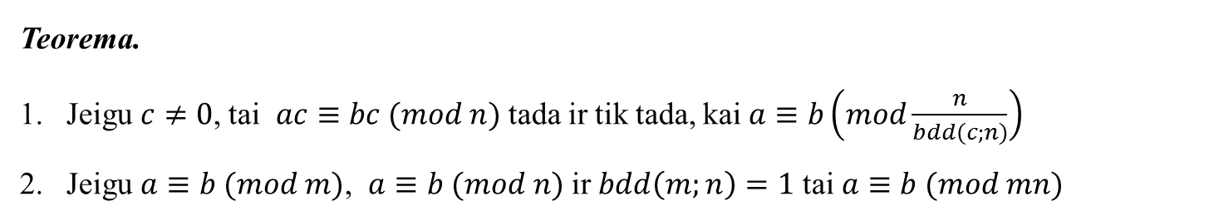
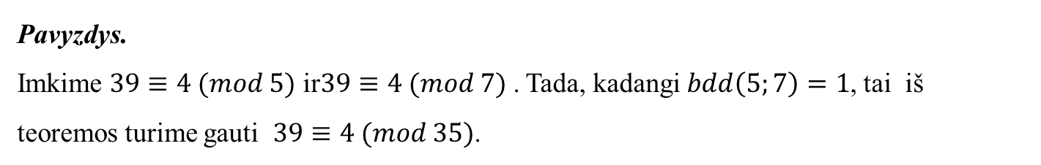
Teorema.
Jeigu $c≠0$, tai $ac≡bc (mod n)$ tada ir tik tada, kai $a≡b\left(mod\frac{n}{bdd(c;n)}\right)$
Jeigu $a≡b (mod m)$, $a≡b (mod n)$ ir $bdd\left(m;n\right)=1$ tai $a≡b (mod mn)$
Pavyzdys.
Imkime $7≡3 (mod 4)$ ir $c=2$. Tada iš teoremos turime gauti: $bdd\left(c;n\right)=bdd\left(2;4\right)=2$ ir $7∙2≡3∙2 (mod 4)$. Patikriname: $7∙2=14,$ $3∙2=6$ ir $4|(14−6)$
Pavyzdys.
Imkime $39≡4 (mod 5)$ ir$39≡4 (mod 7)$. Tada, kadangi $bdd\left(5;7\right)=1$, tai iš teoremos turime gauti $39≡4 (mod 35)$.

Slide 8
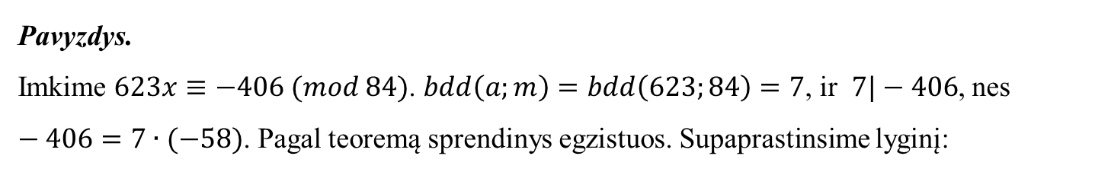
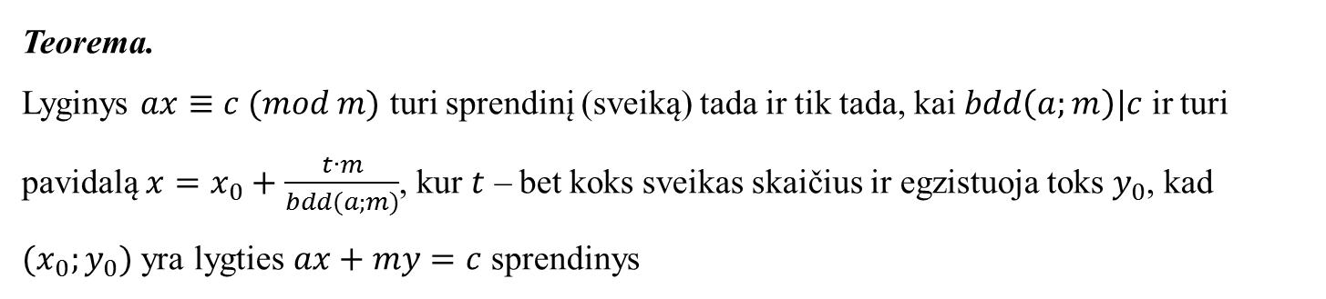
Teorema.
Lyginys $ax≡c (mod m)$ turi sprendinį (sveiką) tada ir tik tada, kai $bdd\left(a;m\right)|c$ ir turi pavidalą $x=x_{0}+\frac{t∙m}{bdd(a;m)}$, kur $t$ – bet koks sveikas skaičius ir egzistuoja toks $y_{0}$, kad ${(x}_{0};y_{0})$ yra lygties $ax+my=c$ sprendinys
Pavyzdys.
Imkime $623x≡−406 (mod 84)$. $bdd\left(a;m\right)=bdd\left(623;84\right)=7$, ir $7|−406$, nes $−406=7∙(−58)$. Pagal teoremą sprendinys egzistuos. Supaprastinsime lyginį:
$623>84$, o $−406$ – neigiamas. Perrašysime:
$623=84∙7+35$, taigi $623≡35 (mod 84)$
$−406=84∙(−5)+14$, taigi $−406≡14 (mod 84)$
Taigi, galime supaprastinti: $35x≡14 (mod 84)$

Slide 9
Lyginių ir jų sistemų sprendimo pavyzdžiai

Slide 10

Kaip spręsti:
$ax≡b (mod n)$.
Jeigu $bdd\left(a;b;n\right)≠1$, galime supaprastinti;
Jeigu $bdd\left(a;n\right)>1$, tai lyginys sprendinių neturi
Jeigu $bdd\left(a;n\right)=1$, tai egzistuoja tokie sveiki $u$ ir $v$, kad $au+nv=1$. Tada $x≡bu(mod n)$.
Pavyzdys. $72x≡68 (mod 108)$
$bdd\left(72;68;108\right)=4$, taigi supaprastiname: $18x≡17 (mod 27)$
$bdd\left(18;27\right)=9>1$, taigi sprendinių nėra

Slide 11
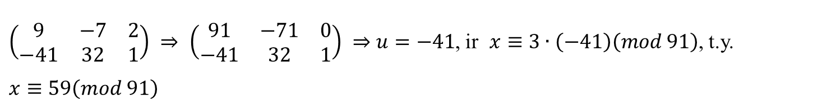
Kaip spręsti:
$ax≡b (mod n)$.
Jeigu $bdd\left(a;b;n\right)≠1$, galime supaprastinti;
Jeigu $bdd\left(a;n\right)>1$, tai lyginys sprendinių neturi
Jeigu $bdd\left(a;n\right)=1$, tai egzistuoja tokie sveiki $u$ ir $v$, kad $au+nv=1$. Tada $x≡bu(mod n)$.
Pavyzdys. $142x≡6 (mod 182)$
$bdd\left(142;6;182\right)=2$, taigi supaprastiname: $71x≡3 (mod 91)$
$bdd\left(71;91\right)=1$, taigi randame $u$ ir $v$, tokius, kad $71u+91v=1$
$\left(\begin{matrix}1 & 0 & 71 \\ 0 & 1 & 91\end{matrix}\right)$ $⇒$ $\left(\begin{matrix}1 & 0 & 71 \\ −1 & 1 & 20\end{matrix}\right)$ $⇒\left(\begin{matrix}4 & −3 & 11 \\ −1 & 1 & 20\end{matrix}\right)$ $⇒$ $\left(\begin{matrix}4 & −3 & 11 \\ −5 & 4 & 9\end{matrix}\right)$ $⇒$ $\left(\begin{matrix}9 & −7 & 2 \\ −5 & 4 & 9\end{matrix}\right)$
$\left(\begin{matrix}9 & −7 & 2 \\ −41 & 32 & 1\end{matrix}\right)$ $⇒$ $\left(\begin{matrix}91 & −71 & 0 \\ −41 & 32 & 1\end{matrix}\right)$ $⇒$ $u=−41$, ir $x≡3∙\left(−41\right)\left(mod 91\right)$, t.y. $x≡59\left(mod 91\right)$

Slide 12
Kaip spręsti:
$ax≡b (mod n)$.
Jeigu $bdd\left(a;b;n\right)≠1$, galime supaprastinti;
Jeigu $bdd\left(a;n\right)>1$, tai lyginys sprendinių neturi
Jeigu $bdd\left(a;n\right)=1$, tai egzistuoja tokie sveiki $u$ ir $v$, kad $au+nv=1$. Tada $x≡bu(mod n)$.
Pavyzdys. $17x≡8 (mod 19)$
$bdd\left(17;19\right)=1$, taigi randame $u$ ir $v$, tokius, kad $17u+19v=1$
$\left(\begin{matrix}1 & 0 & 17 \\ 0 & 1 & 19\end{matrix}\right)$ $⇒$ $\left(\begin{matrix}1 & 0 & 17 \\ −1 & 1 & 2\end{matrix}\right)$ $⇒\left(\begin{matrix}9 & −8 & 1 \\ −1 & 1 & 2\end{matrix}\right)$ $⇒$ $\left(\begin{matrix}9 & −8 & 1 \\ −19 & 17 & 0\end{matrix}\right)$
Taigi, $17∙9+19∙\left(−8\right)=1$ ir $x≡8∙9\left(mod 19\right)$, t.y. $x≡15\left(mod 19\right)$

Slide 13

Kaip spręsti lyginių sistemą:
$$\left\{\begin{matrix}a_{1}x≡b_{1}(mod m_{1}) \\ a_{2}x≡b_{2} (mod m_{2})\end{matrix}\right., bdd\left(m_{1};m_{2}\right)=1, bdd\left(a_{i};b_{i};m_{i}\right)=1, i=1,2$$
Jeigu bent vienas iš lyginių neturi sprendinio, tai ir sistema neturi sprendinio.
Sprendžiame lyginius atskirai: $\left\{\begin{matrix}x≡a(mod m_{1}) \\ x≡b (mod m_{2})\end{matrix}\right.$. Randame sveikus $u$ ir $v$, kad $m_{1}u+m_{2}v=1$. Tada $x_{0}=m_{1}ub+m_{2}va$ ir $x≡m_{1}ub+m_{2}va (mod m_{1}m_{2})$
Pavyzdys. $\left\{\begin{matrix}18x≡17(mod 27) \\ 17x≡15 (mod 31)\end{matrix}\right.$
$bdd\left(18;17;27\right)=1$, tačiau $bdd\left(18;27\right)=9$
Taigi, pirmas lyginys neturi sprendinių ir sistema taip pat neturi sprendinių.

Slide 14
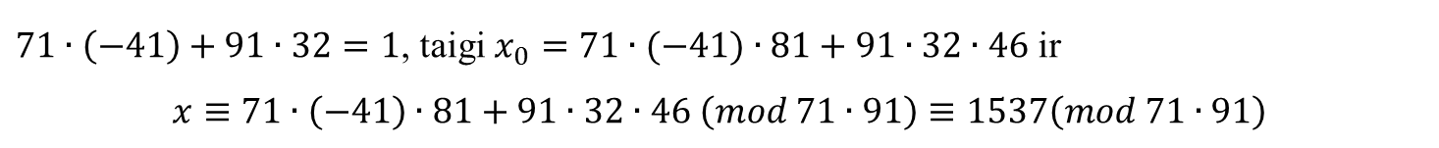
Kaip spręsti lyginių sistemą:
$$\left\{\begin{matrix}a_{1}x≡b_{1}(mod m_{1}) \\ a_{2}x≡b_{2} (mod m_{2})\end{matrix}\right., bdd\left(m_{1};m_{2}\right)=1, bdd\left(a_{i};b_{i};m_{i}\right)=1, i=1,2$$
Jeigu bent vienas iš lyginių neturi sprendinio, tai ir sistema neturi sprendinio.
Sprendžiame lyginius atskirai: $\left\{\begin{matrix}x≡a(mod m_{1}) \\ x≡b (mod m_{2})\end{matrix}\right.$. Randame sveikus $u$ ir $v$, kad $m_{1}u+m_{2}v=1$. Tada $x_{0}=m_{1}ub+m_{2}va$ ir $x≡m_{1}ub+m_{2}va (mod m_{1}m_{2})$
Pavyzdys. $\left\{\begin{matrix}14x≡5(mod 71) \\ 17x≡12 (mod 91)\end{matrix}\right.$
Išsprendžiame atskirai: $\left\{\begin{matrix}x≡46 (mod 71) \\ x≡81 (mod 91)\end{matrix}\right.$
$71∙\left(−41\right)+91∙32=1$, taigi $x_{0}=71∙(−41)∙81+91∙32∙46$ ir
$$x≡71∙\left(−41\right)∙81+91∙32∙46 \left(mod 71∙91\right)≡1537\left(mod 71∙91\right)$$

Slide 15
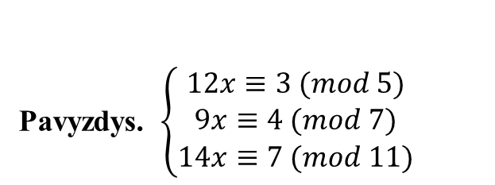
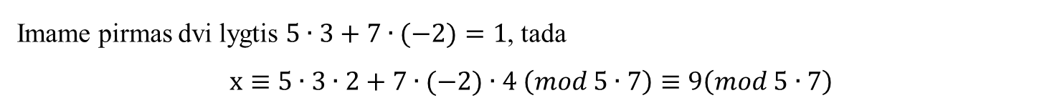
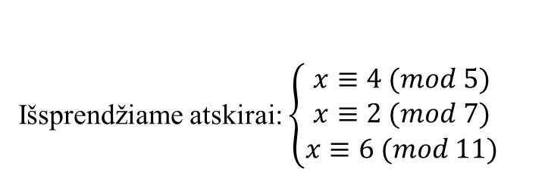
Kaip spręsti lyginių sistemą:
$$\left\{\begin{matrix}a_{1}x≡b_{1}(mod m_{1}) \\ a_{2}x≡b_{2} (mod m_{2})\end{matrix}\right., bdd\left(m_{1};m_{2}\right)=1, bdd\left(a_{i};b_{i};m_{i}\right)=1, i=1,2$$
Jeigu bent vienas iš lyginių neturi sprendinio, tai ir sistema neturi sprendinio.
Sprendžiame lyginius atskirai: $\left\{\begin{matrix}x≡a(mod m_{1}) \\ x≡b (mod m_{2})\end{matrix}\right.$. Randame sveikus $u$ ir $v$, kad $m_{1}u+m_{2}v=1$. Tada $x_{0}=m_{1}ub+m_{2}va$ ir $x≡m_{1}ub+m_{2}va (mod m_{1}m_{2})$
Pavyzdys. $\left\{\begin{matrix}12x≡3 (mod 5) \\ 9x≡4 (mod 7) \\ 14x≡7 (mod 11)\end{matrix}\right.$
Išsprendžiame atskirai: $\left\{\begin{matrix}x≡4 (mod 5) \\ x≡2 (mod 7) \\ x≡6 (mod 11)\end{matrix}\right.$
Imame pirmas dvi lygtis $5∙3+7∙(−2)=1$, tada
$$x≡5∙3∙2+7∙(−2)∙4 \left(mod 5∙7\right)≡9\left(mod 5∙7\right)$$
Gauname: $\left\{\begin{matrix} x≡9 (mod 35) \\ x≡6 (mod 11)\end{matrix}\right.$

Slide 16
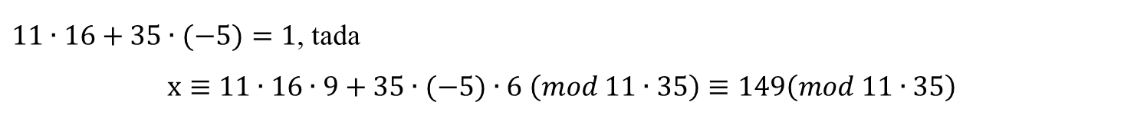
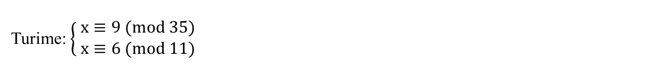
Kaip spręsti lyginių sistemą:
$$\left\{\begin{matrix}a_{1}x≡b_{1}(mod m_{1}) \\ a_{2}x≡b_{2} (mod m_{2})\end{matrix}\right., bdd\left(m_{1};m_{2}\right)=1, bdd\left(a_{i};b_{i};m_{i}\right)=1, i=1,2$$
Jeigu bent vienas iš lyginių neturi sprendinio, tai ir sistema neturi sprendinio.
Sprendžiame lyginius atskirai: $\left\{\begin{matrix}x≡a(mod m_{1}) \\ x≡b (mod m_{2})\end{matrix}\right.$. Randame sveikus $u$ ir $v$, kad $m_{1}u+m_{2}v=1$. Tada $x_{0}=m_{1}ub+m_{2}va$ ir $x≡m_{1}ub+m_{2}va (mod m_{1}m_{2})$
Turime: $\left\{\begin{matrix} x≡9 (mod 35) \\ x≡6 (mod 11)\end{matrix}\right.$
$11∙16+35∙(−5)=1$, tada
$$x≡11∙16∙9+35∙(−5)∙6 \left(mod 11∙35\right)≡149\left(mod 11∙35\right)$$

Slide 17
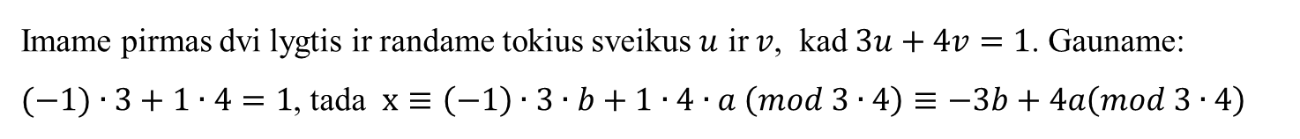
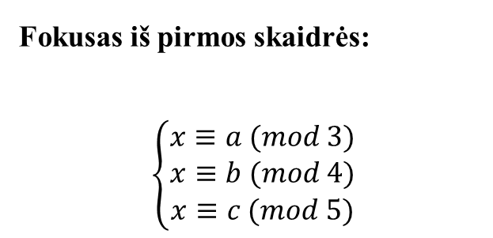
Fokusas iš pirmos skaidrės:
$\left\{\begin{matrix}x≡a (mod 3) \\ x≡b (mod 4) \\ x≡c (mod 5)\end{matrix}\right.$
Imame pirmas dvi lygtis ir randame tokius sveikus $u$ ir $v$, kad $3u+4v=1$. Gauname: $(−1)∙3+1∙4=1$, tada $x≡\left(−1\right)∙3∙b+1∙4∙a \left(mod 3∙4\right)≡−3b+4a\left(mod 3∙4\right)$
Gauname: $\left\{\begin{matrix} x≡−3a+4b (mod 12) \\ x≡c (mod 5)\end{matrix}\right.$
Randame tokius sveikus $u$ ir $v$, kad $12u+5v=1$. Gauname: $(−2)∙12+5∙5=1$, tada $x≡\left(−2\right)∙12∙c+5∙5∙\left(−3b+4a\right)\left(mod 12∙5\right)≡100a−75b−24c\left(mod 60\right)$
Pertvarkome: $x≡100a−75b−24c\left(mod 60\right)$ $≡\left(100−60\right)a+\left(120−75\right)b+\left(60−24\right)c\left(mod 60\right)≡40a+45b+36c\left(mod 60\right)$

Slide 18

$$a^{b}\left(mod n\right)= ?$$

Slide 19

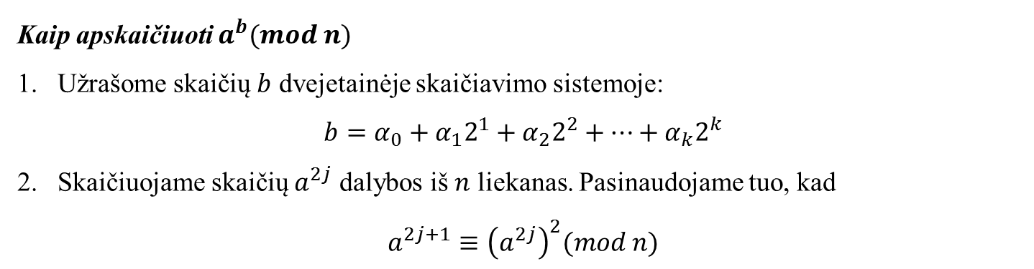
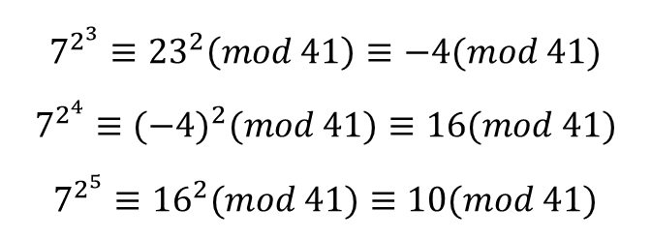
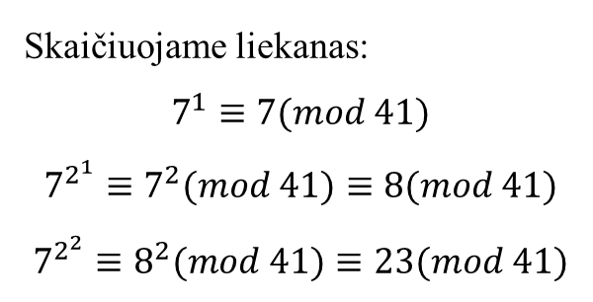

Kaip apskaičiuoti $a^{b}(mod n)$
Užrašome skaičių $b$ dvejetainėje skaičiavimo sistemoje:
$b=α_{0}+α_{1}2^{1}+α_{2}2^{2}+…+α_{k}2^{k}$
Skaičiuojame skaičių $a^{2j}$ dalybos iš $n$ liekanas. Pasinaudojame tuo, kad
$a^{2j+1}≡{\left(a^{2j}\right)}^{2}(mod n)$
Pavyzdys. Apskaičiuosime $7^{39}(mod 41)$
$$39=1+2^{1}+2^{2}+2^{5}$$
$$7^{39}(mod 41)≡7^{1+2^{1}+2^{2}+2^{5}}(mod 41)≡7^{1}∙7^{2^{1}}∙7^{2^{2}}∙7^{2^{5}}(mod 41)$$
Skaičiuojame liekanas:
$$7^{1}≡7(mod 41)$$
$$7^{2^{1}}≡7^{2}(mod 41)≡8(mod 41)$$
$$7^{2^{2}}≡8^{2}(mod 41)≡23(mod 41)$$
$$7^{2^{3}}≡{23}^{2}\left(mod 41\right)≡−4(mod 41)$$
$$7^{2^{4}}≡{(−4)}^{2}(mod 41)≡16(mod 41)$$
$$7^{2^{5}}≡{16}^{2}(mod 41)≡10(mod 41)$$
$$7^{39}(mod 41)≡7∙8∙23∙10≡6(mod 41)$$

Slide 20

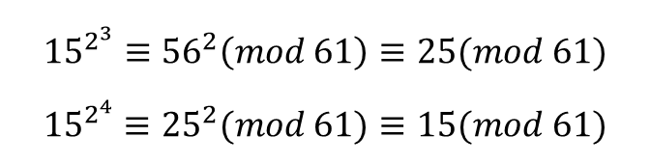
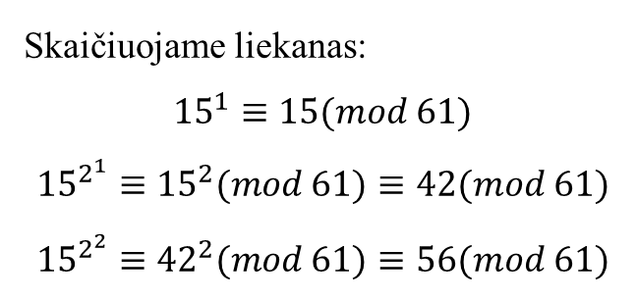
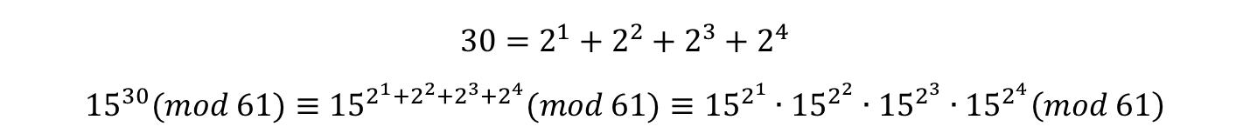
Kaip apskaičiuoti $a^{b}(mod n)$
Užrašome skaičių $b$ dvejetainėje skaičiavimo sistemoje:
$b=α_{0}+α_{1}2^{1}+α_{2}2^{2}+…+α_{k}2^{k}$
Skaičiuojame skaičių $a^{2j}$ dalybos iš $n$ liekanas. Pasinaudojame tuo, kad
$a^{2j+1}≡{\left(a^{2j}\right)}^{2}(mod n)$
Pavyzdys. Apskaičiuosime ${15}^{30}(mod 61)$
$$30=2^{1}+2^{2}+2^{3}+2^{4}$$
$${15}^{30}(mod 61)≡{15}^{2^{1}+2^{2}+2^{3}+2^{4}}(mod 61)≡{15}^{2^{1}}∙{15}^{2^{2}}∙{15}^{2^{3}}∙{15}^{2^{4}}\left(mod 61\right)$$
Skaičiuojame liekanas:
$${15}^{1}≡15(mod 61)$$
$${15}^{2^{1}}≡{15}^{2}(mod 61)≡42(mod 61)$$
$${15}^{2^{2}}≡{42}^{2}(mod 61)≡56(mod 61)$$
$${15}^{2^{3}}≡{56}^{2}\left(mod 61\right)≡25(mod 61)$$
$${15}^{2^{4}}≡{25}^{2}(mod 61)≡15(mod 61)$$
$${15}^{30}(mod 61)≡42∙56∙25∙15≡1(mod 61)$$

Slide 21
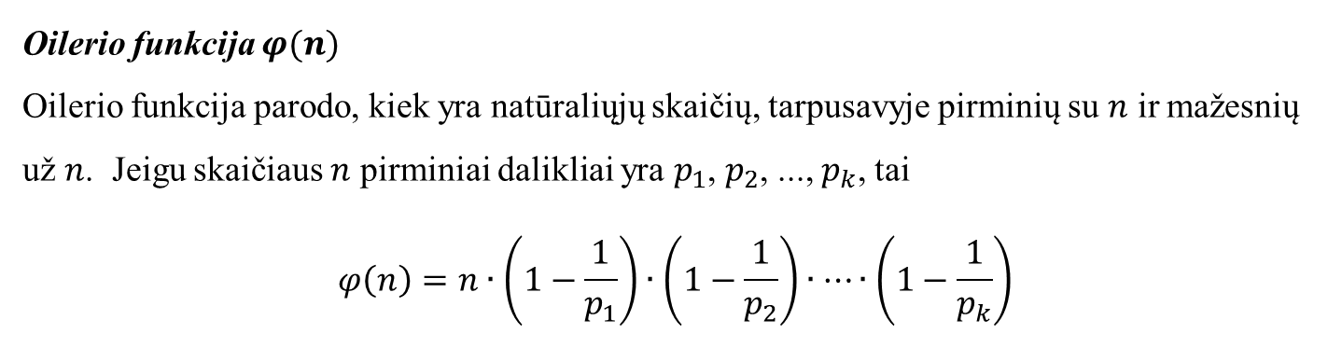
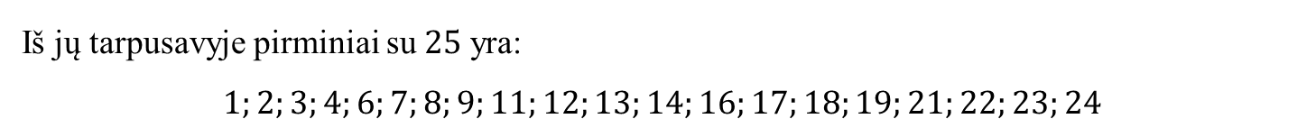
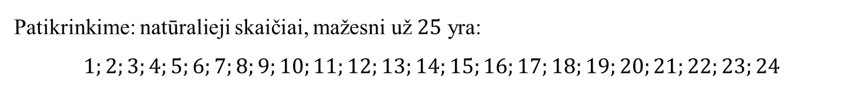
Oilerio funkcija $φ(n)$
Oilerio funkcija parodo, kiek yra natūraliųjų skaičių, tarpusavyje pirminių su $n$ ir mažesnių už $n$. Jeigu skaičiaus $n$ pirminiai dalikliai yra $p_{1}$, $p_{2}$, ..., $p_{k}$, tai
$$φ\left(n\right)=n∙\left(1−\frac{1}{p_{1}}\right)∙\left(1−\frac{1}{p_{2}}\right)∙…∙\left(1−\frac{1}{p_{k}}\right)$$
Pavyzdys. Apskaičiuosime $φ\left(25\right)$
$25=5^{2}$, t.y. $p_{1}=5$ ir $φ\left(25\right)=25∙\left(1−\frac{1}{5}\right)=25∙\frac{4}{5}=20$
Patikrinkime: natūralieji skaičiai, mažesni už $25$ yra:
$$1;2;3;4;5;6;7;8;9;10;11;12;13;14;15;16;17;18;19;20;21;22;23;24$$
Iš jų tarpusavyje pirminiai su$25$ yra:
$$1;2;3;4;6;7;8;9;11;12;13;14;16;17;18;19;21;22;23;24$$

Slide 22

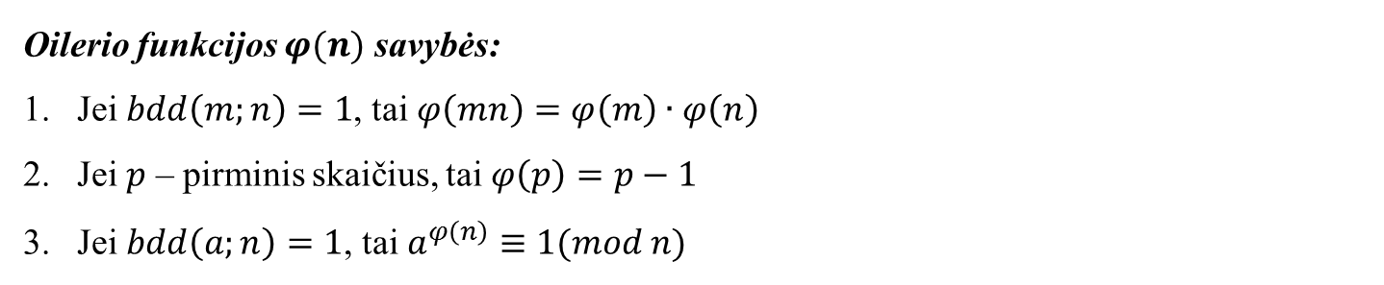
Oilerio funkcijos $φ(n)$ savybės:
Jei $bdd\left(m;n\right)=1$, tai $φ\left(mn\right)=φ\left(m\right)∙φ\left(n\right)$
Jei $p$ – pirminis skaičius, tai $φ\left(p\right)=p−1$
Jei $bdd\left(a;n\right)=1$, tai $a^{φ\left(n\right)}≡1(mod n)$
Pavyzdys. $φ\left(21\right)=φ\left(3∙7\right)=φ\left(3\right)∙φ\left(7\right)=2∙6=12$
Pavyzdys. Apskaičiuosime $3^{203}(mod 18)$
$$203=18∙11+5$$
$$3^{203}\left(mod 18\right)≡3^{11∙18+5 }\left(mod 18\right)≡{\left(3^{18}\right)}^{11}∙3^{5}\left(mod 18\right)≡{\left(1\right)}^{11}∙3^{5}\left(mod 18\right)$$
$≡3^{5}\left(mod 18\right)≡243\left(mod 18\right)$ $≡9\left(mod 18\right)$

Slide 23
Dalumo požymiai

Slide 24
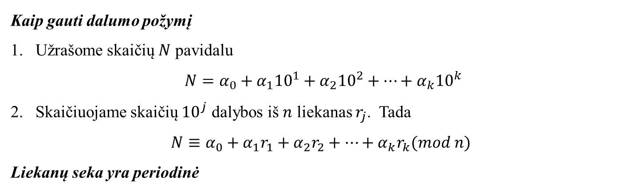
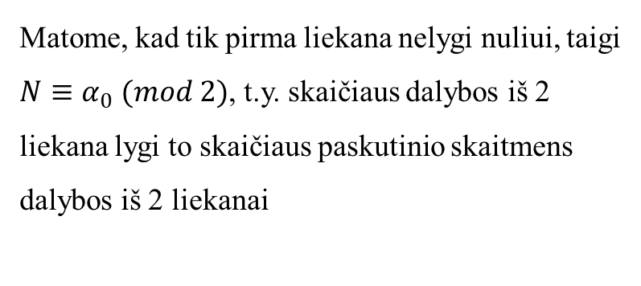
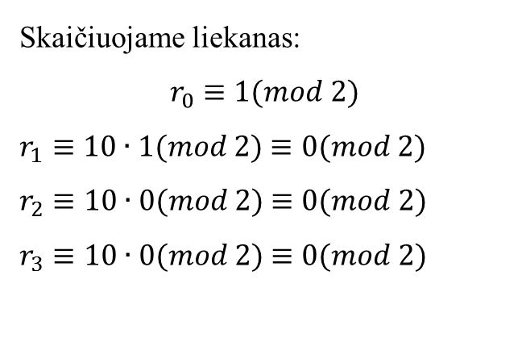
Kaip gauti dalumo požymį
Užrašome skaičių $N$ pavidalu
$N=α_{0}+α_{1}{10}^{1}+α_{2}{10}^{2}+…+α_{k}{10}^{k}$
Skaičiuojame skaičių ${10}^{j}$ dalybos iš $n$ liekanas $r_{j}$. Tada
$$N≡α_{0}+α_{1}r_{1}+α_{2}r_{2}+…+α_{k}r_{k}(mod n)$$
Liekanų seka yra periodinė
Pavyzdys. Dalyba iš 2
$$N=α_{0}+α_{1}{10}^{1}+α_{2}{10}^{2}+…+α_{k}{10}^{k}$$
Skaičiuojame liekanas:
$$r_{0}≡1(mod 2)$$
$r_{1}≡10∙1(mod 2)$ $≡0(mod 2)$
$r_{2}≡10∙0(mod 2)$ $≡0(mod 2)$
$r_{3}≡10∙0(mod 2)$ $≡0(mod 2)$
Matome, kad tik pirma liekana nelygi nuliui, taigi
$N≡α_{0} (mod 2)$, t.y. skaičiaus dalybos iš 2 liekana lygi to skaičiaus paskutinio skaitmens dalybos iš 2 liekanai

Slide 25
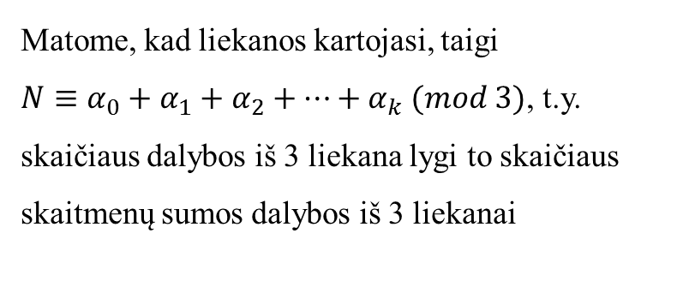
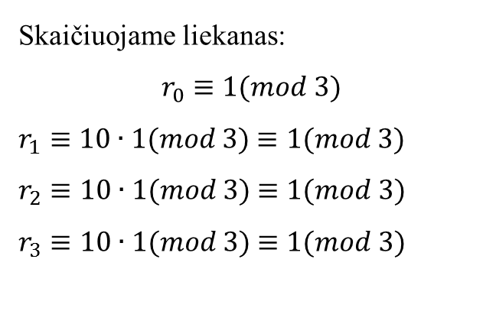
Kaip gauti dalumo požymį
Užrašome skaičių $N$ pavidalu
$N=α_{0}+α_{1}{10}^{1}+α_{2}{10}^{2}+…+α_{k}{10}^{k}$
Skaičiuojame skaičių ${10}^{j}$ dalybos iš $n$ liekanas $r_{j}$. Tada
$$N≡α_{0}+α_{1}r_{1}+α_{2}r_{2}+…+α_{k}r_{k}(mod n)$$
Liekanų seka yra periodinė
Pavyzdys. Dalyba iš 3
$$N=α_{0}+α_{1}{10}^{1}+α_{2}{10}^{2}+…+α_{k}{10}^{k}$$
Skaičiuojame liekanas:
$$r_{0}≡1(mod 3)$$
$r_{1}≡10∙1(mod 3)$ $≡1(mod 3)$
$r_{2}≡10∙1(mod 3)$ $≡1(mod 3)$
$r_{3}≡10∙1(mod 3)$ $≡1(mod 3)$
Matome, kad liekanos kartojasi, taigi
$N≡α_{0}+α_{1}+α_{2}+…+α_{k} (mod 3)$, t.y. skaičiaus dalybos iš 3 liekana lygi to skaičiaus skaitmenų sumos dalybos iš 3 liekanai

Slide 26
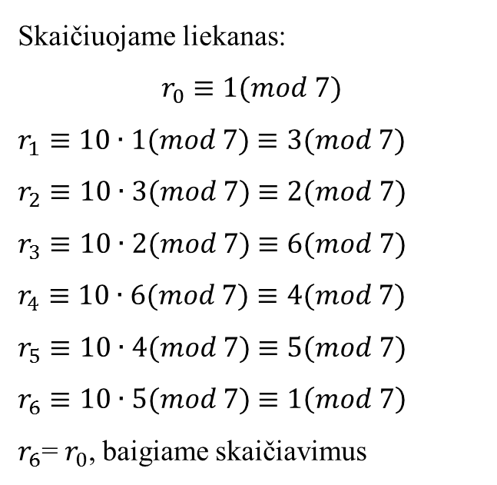
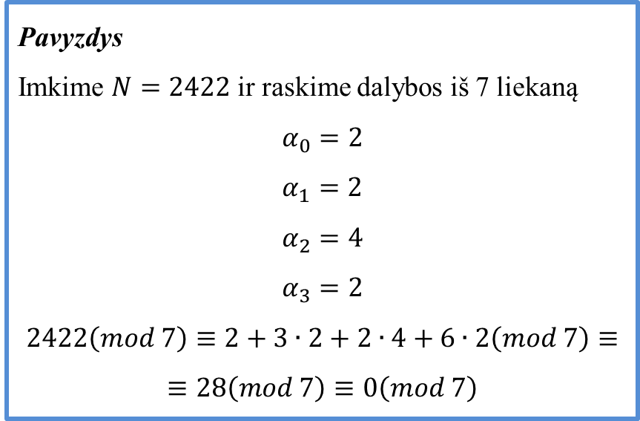
Pavyzdys. Dalyba iš 7
$$N=α_{0}+α_{1}{10}^{1}+α_{2}{10}^{2}+…+α_{k}{10}^{k}$$
Skaičiuojame liekanas:
$$r_{0}≡1(mod 7)$$
$r_{1}≡10∙1(mod 7)$ $≡3(mod 7)$
$r_{2}≡10∙3(mod 7)$ $≡2(mod 7)$
$r_{3}≡10∙2(mod 7)$ $≡6(mod 7)$
$r_{4}≡10∙6(mod 7)$ $≡4(mod 7)$
$r_{5}≡10∙4(mod 7)$ $≡5(mod 7)$
$r_{6}≡10∙5(mod 7)$ $≡1\left(mod 7\right)$
$r_{6}$= $r_{0}$, baigiame skaičiavimus
Pavyzdys
Imkime $N=2422$ ir raskime dalybos iš 7 liekaną
$$α_{0}=2$$
$$α_{1}=2$$
$$α_{2}=4$$
$$α_{3}=2$$
$$2422\left(mod 7\right)≡2+3∙2+2∙4+6∙2\left(mod 7\right)≡$$
$$≡28\left(mod 7\right)≡0\left(mod 7\right)$$
$N≡α_{0}+{3α}_{1}+{2α}_{2}+{6α}_{3}+{4α}_{4}+{5α}_{5}+.. .(mod 7)$

Slide 27
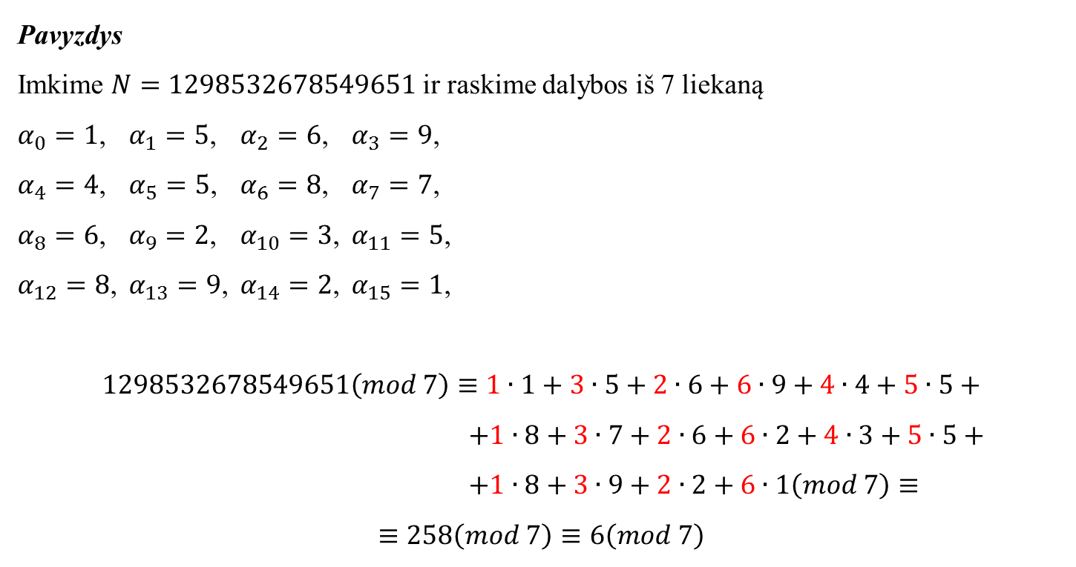
Pavyzdys. Dalyba iš 7
$N≡α_{0}+{3α}_{1}+{2α}_{2}+{6α}_{3}+{4α}_{4}+{5α}_{5}+.. .(mod 7)$
Pavyzdys
Imkime $N=1298532678549651$ ir raskime dalybos iš 7 liekaną
$α_{0}=1$, $α_{1}=5$, $α_{2}=6$, $α_{3}=9$,
$α_{4}=4$, $α_{5}=5$, $α_{6}=8$, $α_{7}=7$,
$α_{8}=6$, $α_{9}=2$, $α_{10}=3$, $α_{11}=5$,
$α_{12}=8$, $α_{13}=9$, $α_{14}=2$, $α_{15}=1$,
$$1298532678549651\left(mod 7\right)≡1∙1+3∙5+2∙6+6∙9+4∙4+5∙5+$$
    $$+1∙8+3∙7+2∙6+6∙2+4∙3+5∙5+$$
    $$+1∙8+3∙9+2∙2+6∙1\left(mod 7\right)≡$$
$$≡258\left(mod 7\right)≡6\left(mod 7\right)$$

